Slide 1
seminář pro příjemce OPZ+:
ZPRÁVA O REALIZACI
A ŽÁDOST O PLATBU
Oddělení 874 MPSV

Slide 2

Obsah této prezentace
Zpráva o realizaci (ZoR)
  Úvod
  Založení ZoR
  Záložky
  Indikátory
  Dokumenty
  Finalizace ZoR
  Nejčastější chyby v ZoR
Žádost o platbu (ŽoP)
  Založení ŽoP, Záložky
  Soupiska SD-2 Lidské zdroje, Souhrnná soupiska
  Částka na krytí
  Dokumenty
  Pracovní výkazy
  Finalizace ŽoP
  Nejčastější chyby v ŽoP
  Prostor pro dotazy

Slide 3

Zpráva o realizaci (Zor)

Slide 4
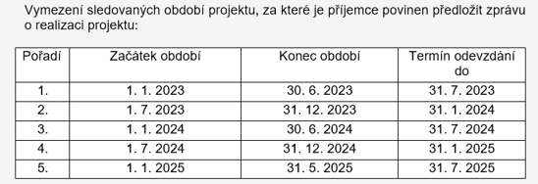
ZPRÁVA O REALIZACI PROJEKTU (ZoR)
Zpráva o realizaci projektu (ZoR) včetně žádosti o platbu (ŽoP) se předkládá v IS KP21+.
Pokyn pro vyplnění zprávy o realizaci projektu a žádosti o platbu v IS KP21+: https://www.esfcr.cz/formulare-a-pokyny-ke-zprave-o-realizaci-projektu-zadosti-o-platbu-a-zadosti-o-zmenu-opz-plus
Termíny sledovaných období jsou v Rozhodnutí o poskytnutí dotace, Část III, bod 2.2
  Sledované období je zpravidla 6 měsíců.
  ZoR se odevzdává nejpozději poslední den měsíce, který následuje po ukončení sledovaného období. V případě závěrečné ZoR je stanovena dvouměsíční lhůta.
Notes:
.

Slide 5

ZOR – Úvod I.
Příjemce má v odůvodněných případech možnost požádat
o prodloužení lhůty pro předložení ZoR. Žádost se zdůvodněním zasílá depeší prostřednictvím IS KP21+ a musí být předložena před uplynutím lhůty pro předložení zprávy, které se odložení termínu týká.
Nedodržení termínu pro předložení ZoR je sankcionováno, viz finanční opravy dle Rozhodnutí o poskytnutí dotace. Odvod za porušení rozpočtové kázně je vyměřen ve výši 0,5 % z celkové částky dotace.
ŘO provede kontrolu zpráv zpravidla do 40 pracovních dní.
V případě identifikovaných chyb je ZoR vrácena k opravě.
V případě neschválení ZoR je následující zpráva předkládána
i za období neschválené zprávy, tj. celkem za 12 měsíců.

Slide 6
ZOR – Úvod II.
V ISKP21+ lze ZoR a ŽoP vypracovat teprve poté, co:
je ukončena administrace všech dříve podaných zpráv o realizaci projektu
a žádostí o platbu,
je ukončena administrace všech zahájených změnových řízení (tj. žádostí
o změnu) týkajících se rozpočtu nebo finančního plánu a jakékoli podstatné změny projektu, u kterých datum změny platnosti spadá do monitorovacího období, za které by měla být podána zpráva o realizaci projektu či žádost
o platbu,
V situaci, kdy příjemce rozpracuje ZoR a teprve následně je schválená žádost
o změnu, jejíž platnost spadá do monitorovacího období, ke kterému se zpracovaná ZoR a ŽoP vztahují, musí příjemce provést aktualizaci dat
v rozpracované ZoR a ŽoP.

Slide 7
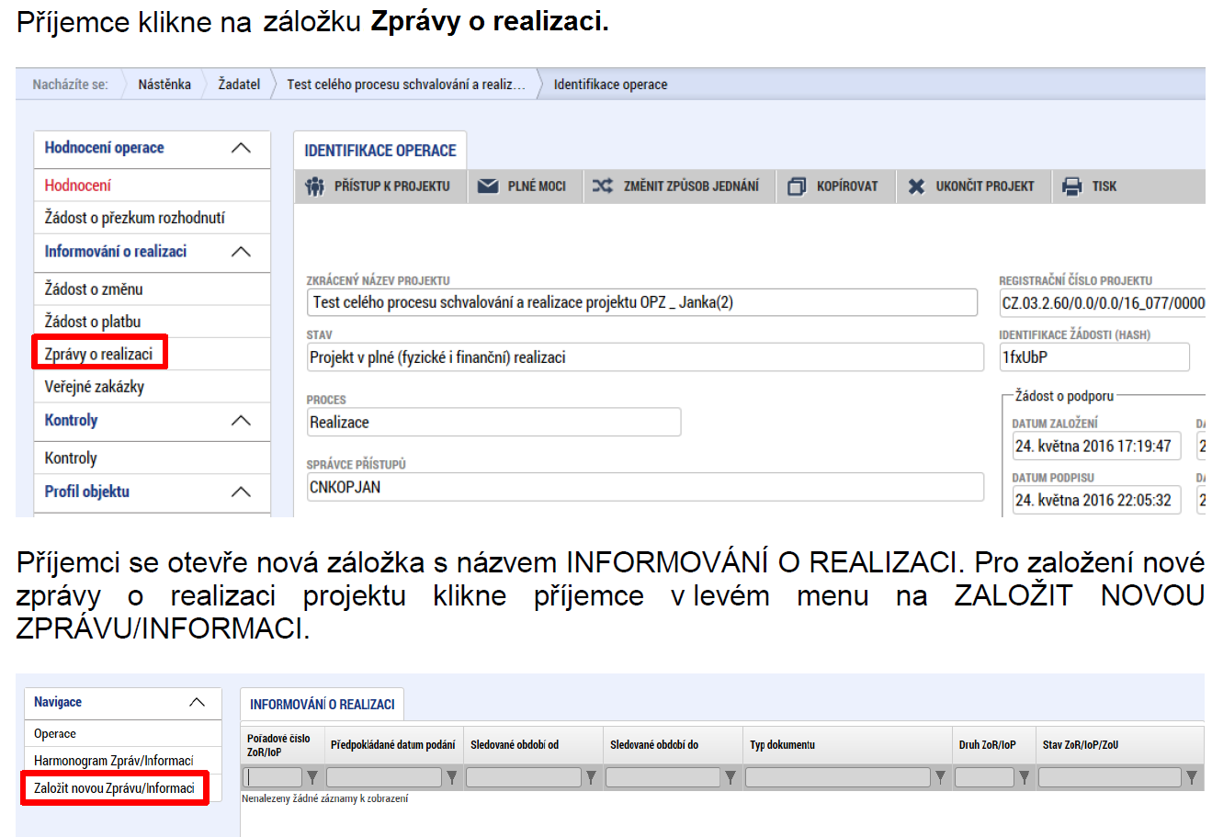
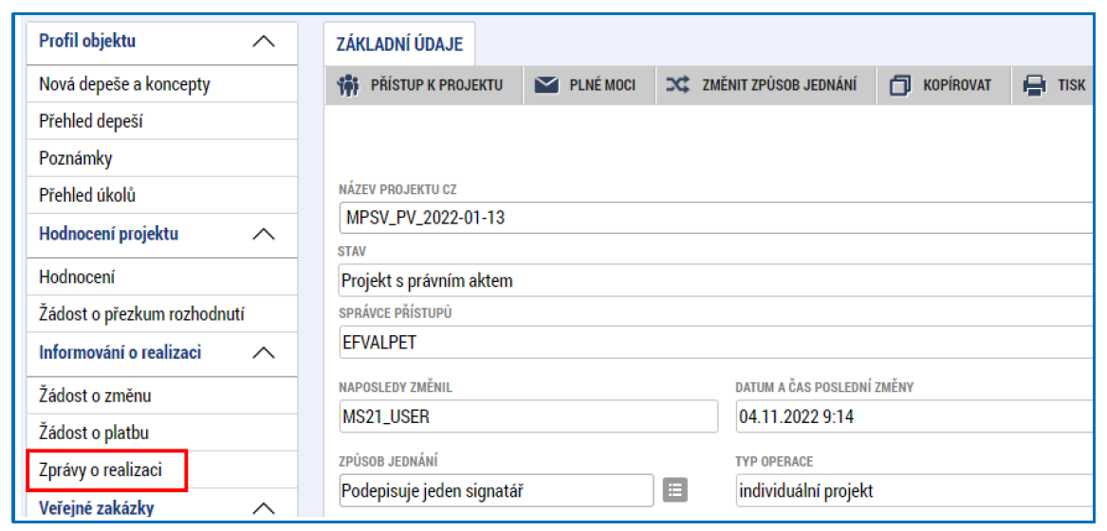
Zor – Založení I.

Slide 8
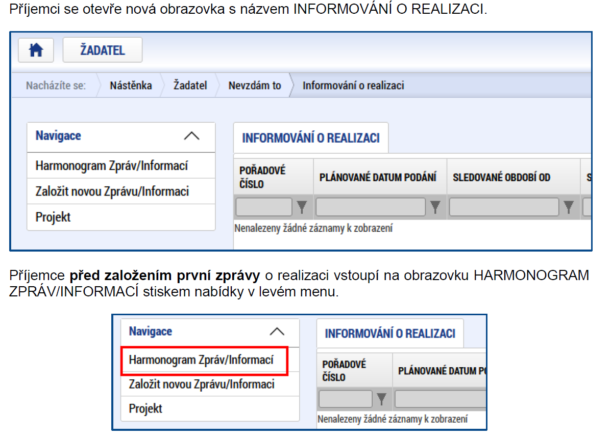
Zor – Založení II.

Slide 9
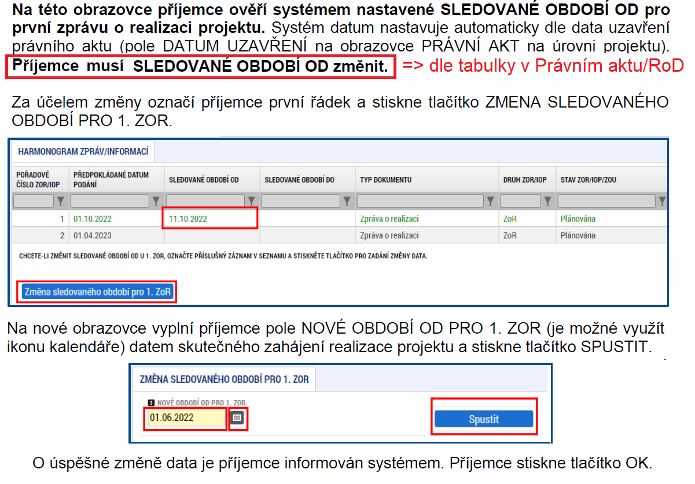
Zor – Založení III.

Slide 10
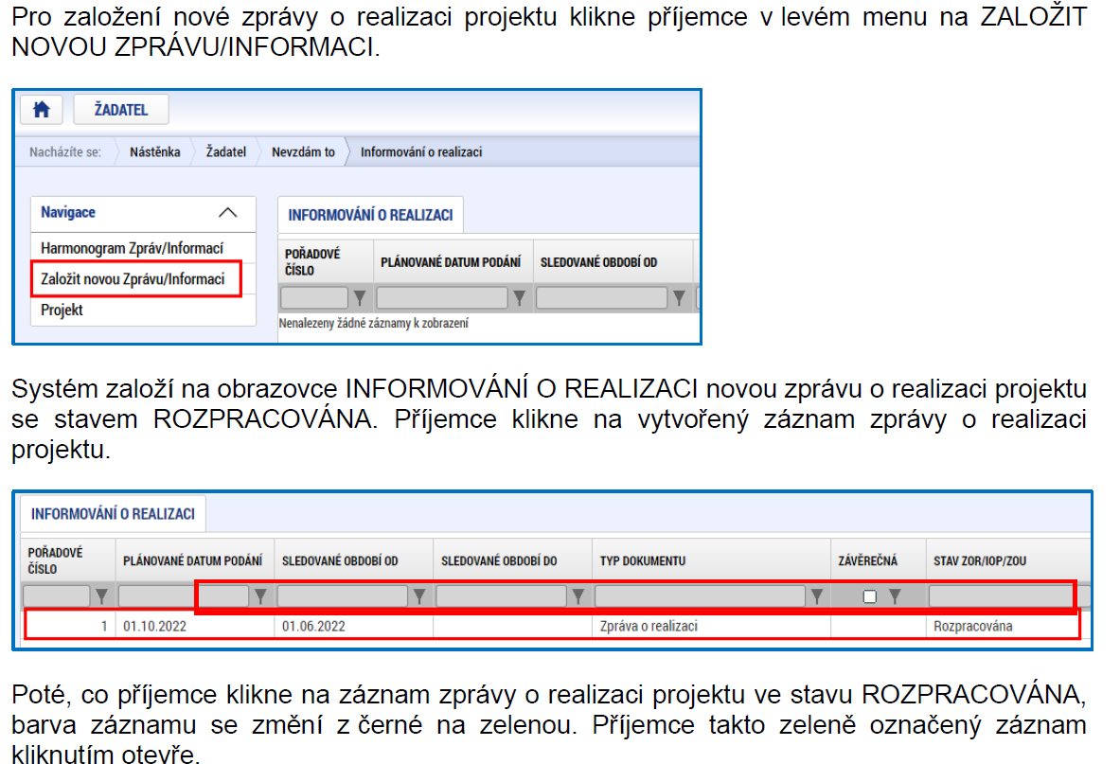
Zor – Založení IV.

Slide 11
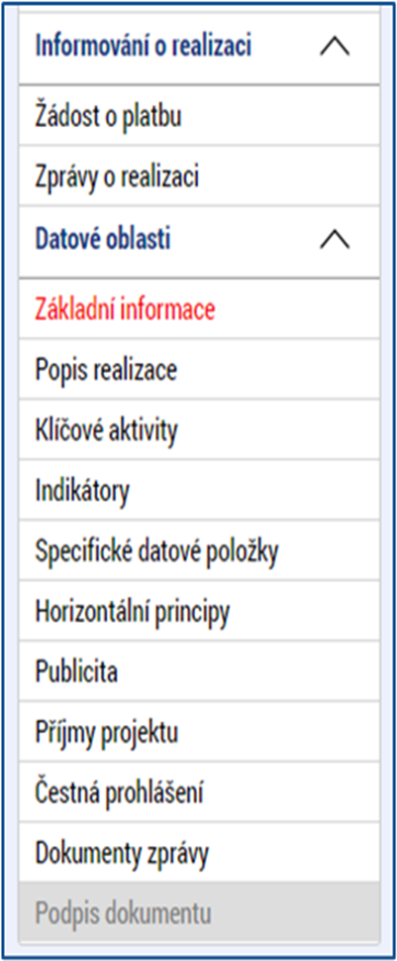
Zor – ZÁLOŽKY I.
Základní informace: příjemce vyplní nebo upraví datum zahájení a ukončení sledovaného období, skutečné datum zahájení a ukončení realizace projektu a kontaktní údaje zpracovatele zprávy.
Popis realizace: příjemce uvede souhrnný popis pokroku
v realizaci projektu za sledované období, včetně případných problémů, naplňování indikátorů a shrnutí aktivit.
Klíčové aktivity - popis pokroku v realizaci jednotlivých klíčových aktivit za sledované období včetně uvedených názvů akcí, jejich termínů a počtu účastníků (max. 2000 znaků) + možnost přílohy.
Indikátory a Specifické datové položky – podrobněji na dalších snímcích.

Slide 12
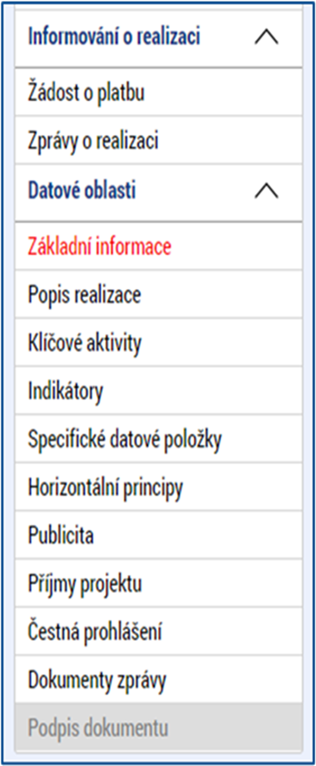
Zor – ZÁLOŽKY II.
Horizontální principy – povinně vyplnit, pokud bylo
v žádosti zaškrtnuto „Cílené zaměření“ nebo „Pozitivní vliv“.
Publicita – uvést povinný nástroj publicity (plakát) a povinné prvky publicity (publicita na webu, publicita na soc. sítích).
V komentáři uvádět odkazy na informaci o projektu, na články atd. Už v 1. ZoR v poli Plnění publicitní činnosti vyplnit ANO, případně NEVZTAHUJE SE, pokud příjemce webové stránky nebo soc. sítě nepoužívá. V části Publicita na projektu se stále může objevovat také prvek „POPIS PROJEKTU“. Příjemce by jej však neměl vybírat a uvádět u něj plnění publicitní činnosti, neboť již není relevantní.
Identifikace problému – vyplnit případné problémy: jejich identifikaci, popis a řešení.
Příjmy projektu – ve výzvě 067 má většina projektů nulové příjmy.
Čestná prohlášení – zaškrtnout souhlas.
Dokumenty zprávy – podrobněji dále.

Slide 13
Zor - Indikátory I.
Obrazovka Indikátory se standardně skládá ze dvou tabulek:
Indikátory na projektu (horní tabulka)
Obsahuje indikátory a hodnoty indikátorů, které jsou na projektu
v okamžiku založení ZoR. Během vyplňování aktuální ZoR se hodnoty
v této tabulce nemění.
Indikátory, u kterých je vykazována změna/přírůstek za aktuální sledované období (spodní tabulka)
Tato tabulka je určena k vykazování dosažených hodnot indikátorů za sledované období, včetně dat dosažení hodnoty indikátoru a komentáře
k dosažení hodnoty. Tato tabulka sleduje pokrok, jaký byl v hodnotách indikátorů dosažen. Do horní tabulky (Indikátory na projektu) se změny přenášejí až po schválení příslušné zprávy o realizaci projektu.

Slide 14
Zor – Indikátory II.
Na detailu jednotlivých indikátorů je zobrazen příznak, zda dosažená hodnota daného indikátoru bude vykazována s využitím IS ESF+ nebo editací hodnoty přímo ve Zprávě o realizaci, kterou příjemce zpracovává v IS KP21+.
  Indikátory sledované mimo IS ESF+
Na obrazovce se zobrazí seznam indikátorů relevantních pro projekt. Pokud příjemce bude pro některý z indikátorů vykazovat změnu hodnot, klikne na konkrétní indikátor (název indikátoru změní barvu z černé na zelenou).
Příjemce klikne na tlačítko VYKÁZATZMĚNU / PŘÍRŮSTEK.
Plnění indikátoru se vykazuje pouze v případě, že došlo ve sledovaném období ke změně.
KOMENTÁŘ DOSAŽENÉ HODNOTY– uveďte podrobnosti k vykazované dosažené hodnotě indikátoru ve sledovaném období. Vyplnění tohoto pole je povinné!

Slide 15
Zor – Indikátory III.
  Indikátory sledované prostřednictvím IS ESF+
  Pro indikátory týkající se účastníků vykazované z IS ESF je postup vykazování odlišný. Není nutné jednotlivé indikátory označovat a vybírat je jako indikátory,
  u kterých je vykazována změna/přírůstek, ale jsou již předvyplněné automaticky ve spodní tabulce k vykázání.
  Plnění pro indikátory sledované v IS ESF+ se vykazuje v každé zprávě o realizaci projektu, a to i v případě, že se hodnota plnění indikátoru nezměnila oproti předchozímu sledovanému období. Systém pak automaticky doplní a vykáže nulovou přírůstkovou hodnotu.
  U indikátoru 600 000, který sleduje účastníky projektu, dochází k automatickému natažení hodnot ze systému IS ESF+ do zprávy o realizaci po překročení bagatelní podpory.
  Postup pro vykázání účastníků projektů a následný přenos automatizovaně spočtených indikátorů jsou popsány v samostatném dokumentu pro příjemce, kterým jsou Pokyny pro práci v IS ESF dostupné na portálu www.esfcr.cz.
  Dosažené hodnoty indikátorů se v ZoR uvádějí kumulativně za období od začátku realizace do konce daného sledovaného období.
  Přírůstky hodnot všech indikátorů v projektu doporučujeme zaznamenávat v ZoR průběžně.

Slide 16
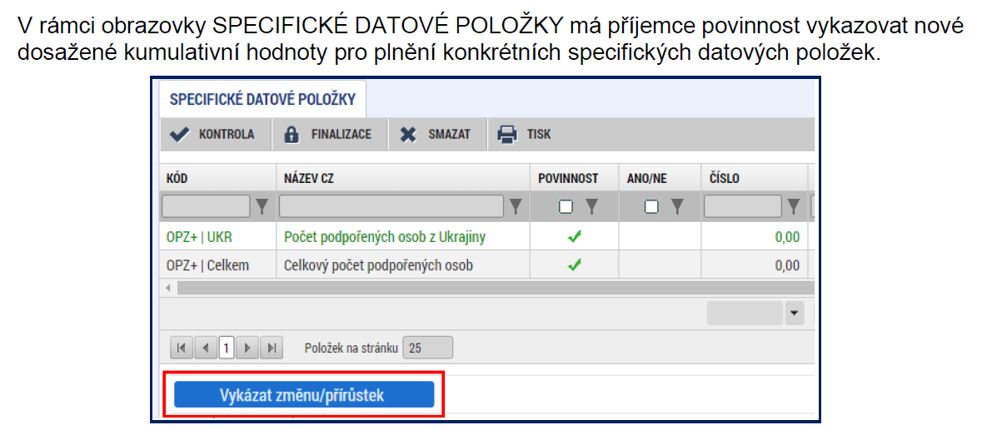
Specifické datové položky (SDP)
V žádosti o podporu jsou u obou SDP nuly.
Sledování SDP je povinné ve všech výzvách OPZ+.
Celkový počet podpořených osob: hodnota se rovná součtu hodnot indikátorů 600 000 a 670 102.
Počet podpořených osob původem z Ukrajiny: nemůže být vyšší než hodnota uváděná ve specifické datové položce Celkový počet podpořených osob .

Slide 17
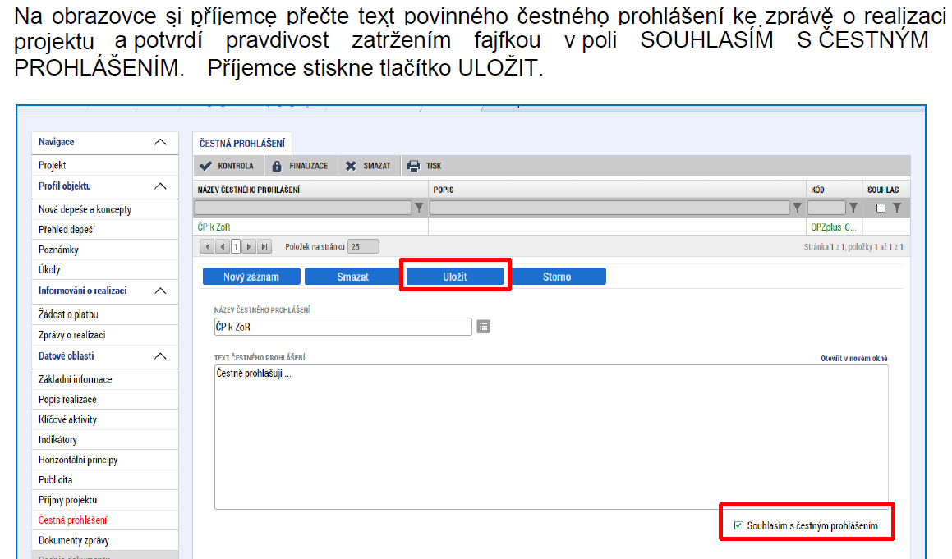
Čestná prohlášení

Slide 18

Zor – dokumenty zprávy
Na záložku „Dokumenty zprávy“ – možné vkládat přílohy.
Dokument o velikosti max. 100 MB.
Možnost samostatného elektronického podpisu. (Není nutné).
V případě vrácení ZoR k opravě – vložte na záložku Dokumenty zprávy „Průvodní dopis“ s popisem provedených úprav k jednotlivým bodům ve Výzvě k nápravě nedostatků.

Slide 19
První zor
Pokud je do realizace projektu zapojen partner nebo partneři
s finančním příspěvkem je povinnou přílohou první ZoR smlouva
o partnerství.
Při přípravě této smlouvy je možné se inspirovat formulářem smlouvy
z OPZ, který najdete na odkazu: Formuláře pro uzavření právního aktu a vzory právních aktů o poskytnutí podpory na projekt - www.esfcr.cz
Pokud má příjemce v rámci klíčových aktivit nastavenou evaluaci projektu a v rámci indikátoru 805 000 je mezi produkty projektu uvedena vstupní evaluační práva, je tato zpráva rovněž povinnou přílohou v první ZoR.

Slide 20
Závěrečná zor I.
Povinnou přílohou závěrečné ZoR je vyplněný dotazník zaměřený na výsledky projektu (nad rámec indikátorů) a vyhodnocení postupu
realizace.
Tento dotazník sestavuje ŘO, přičemž k získání údajů od příjemce využívá aplikaci umožňující vyplnění údajů prostřednictvím internetového prohlížeče: https://www.esfcr.cz/formulare-a-pokyny-ke-zprave-o-realizaci-projektu-zadosti-o-platbu-a-zadosti-o-zmenu-opz-plus/-/dokument/19197828
Příjemce po zpracování dotazníku vygeneruje v elektronické podobě sestavu ve formátu *.pdf, a tu pak přiloží do závěrečné ZoR.

Slide 21
Závěrečná zor II.
V závěrečné ZoR je potřeba vyplnit hodnoty a komentáře všech indikátorů, a to jak závazkových (600 000, 670 031, 670 102,
805 000), tak těch, které jste sledovali v průběhu realizace projektu (622 002 a 679 001).
K vytvořenému produktu/vytvořeným produktům připojit licenci Creative Commons 4.0 ve variantě BY nebo BY-SA, jak je uvedeno v Rozhodnutí o poskytnutí dotace.
Na záložce Fyzická realizace projektu by mělo být uvedeno skutečné datum zahájení a ukončení projektu.

Slide 22
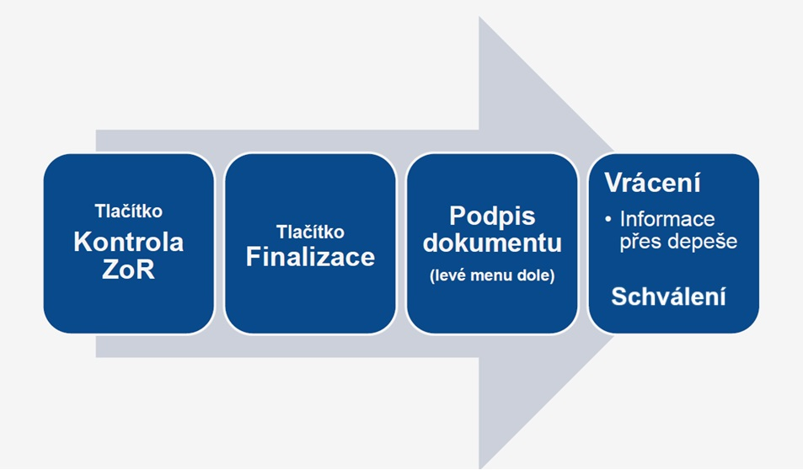

ZoR – dokončení
Kontrola.
Finalizace.
Podpis.
Po finalizováni zprávy již nelze promítnout žádné změny.
Vrácení ZoR k opravě (vrací se spolu s ŽoP) – informaci příjemce obdrží depeší, vrací se buď celá ZoR nebo konkrétní obrazovky.
Lhůty: nedoručení ZoR nebo její opravy v termínu => finanční oprava dle RoD.

Slide 23
Nejčastější chyby Zor
Indikátory: chybně vyplněné hodnoty, nevyplněný komentář.
Specifické datové položky: chybná hodnota, nevyplněný počet osob původem z Ukrajiny, i když je jejich počet nulový.
Publicita: nesprávná velikost nebo umístění loga EU nebo jeho absence.
Problémy při realizaci projektu: nevyplněná záložka, přestože se během realizace projektu problémy vyskytly.
Horizontální principy: nevyplnění nebo neaktualizace popisu
(cíleně zaměřené na HP nebo s pozitivním vlivem na HP)
Nedodání povinných příloh (1. ZoR, závěrečná ZoR)
Klíčové aktivity projektu:
  odchylky od právního aktu, které nejsou zdůvodněné,
  nedostatečně popsané činnosti.

Slide 24

Žádost o platbu (ŽoP)

Slide 25
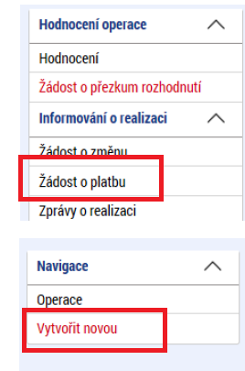
ŽÁDOST O PLATBU (ŽoP)
Žádost o platbu (ŽoP) se předkládaná spolu
se Zprávou o realizaci (ZoR).
Příjemce klikne na záložku Žádost o platbu.
Žádost o platbu v ISKP21+ se skládá
z několika záložek umístěných v části Žádost
o platbu/Datová oblast žádosti.

Slide 26

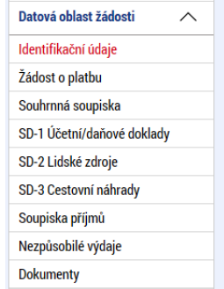
ŽoP - Záložky
Záložka Identifikační údaje
Vyplní se účet příjemce (není nutné mít samostatný účet pro projekt), popřípadě partnera s finančním příspěvkem, u průtokové dotace i účet zřizovatele.
Záložka Souhrnná soupiska
Záložka Souhrnná soupiska se naplní
finančními daty po vyplnění dílčích soupisek
dokladů:
  Záložka SD-1 ÚČETNÍ/DAŇOVÉ DOKLADY
  Záložka SD-2 LIDSKÉ ZDROJE
  Záložka SD-3 CESTOVNÍ NÁHRADY
  SOUPISKA PŘÍJMŮ

Slide 27
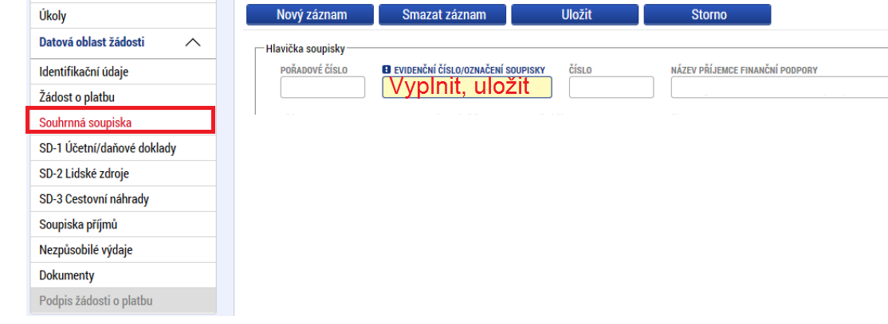
Souhrnná soupiska
Pro označení Evidenčního čísla soupisky použijte číselnou řadu ve vazbě na pořadí předkládané ŽoP.
Záložka Souhrnná soupiska se naplní finančními daty po vyplnění dílčí soupisky SD-2 Lidské zdroje (relevantní pro výzvu č. 67).
V případě nutnosti zadat velký rozsah dat nemusí být ruční zadávání jednotlivých hodnot přímo v IS KP21+ efektivní. Z tohoto důvodu je v IS KP21+ zapracována funkcionalita uživatelského importu souboru ve formátu XML.
Návod pro import souborů je popsán v dokumentu Import XML soupisky dokladů v IS KP21+: https://www.esfcr.cz/formulare-a-pokyny-ke-zprave-o-realizaci-projektu-zadosti-o-platbu-a-zadosti-o-zmenu-opz-plus

Slide 28
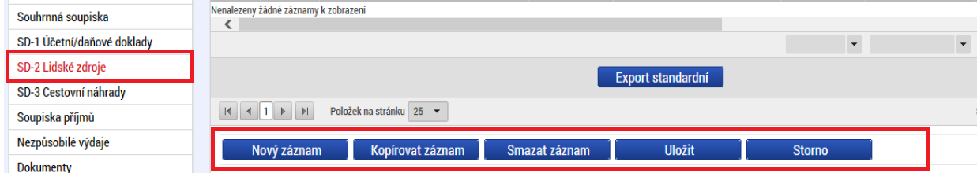
SD-2 LIDSKÉ ZDROJE I.
Seznam výdajů nárokovaných v rámci kapitoly rozpočtu OSOBNÍ NÁKLADY.
Do soupisky lze zařadit pouze mzdy UHRAZENÉ do konce sledovaného období.
Mzdový náklad za zaměstnance = hrubá mzda + odvody zaměstnavatele.
Max. 1,0 úvazek dohromady u všech subjektů (příjemce a partneři), pokud je osoba byť jen částečně hrazena z projektu.
K výdajům přesahujícím částku 20 000 Kč nutno doložit:
  kopie výpisu z bankovního účtu, z něhož byly mzdy vyplaceny, s označením konkrétního pracovníka + označit odvody na sociální a zdravotní pojištění, vč. odvodů finančnímu úřadu (souhrnná částka za organizaci),
  skeny pracovních výkazů, jsou-li dle pravidel OPZ+ vyžadovány.

Slide 29
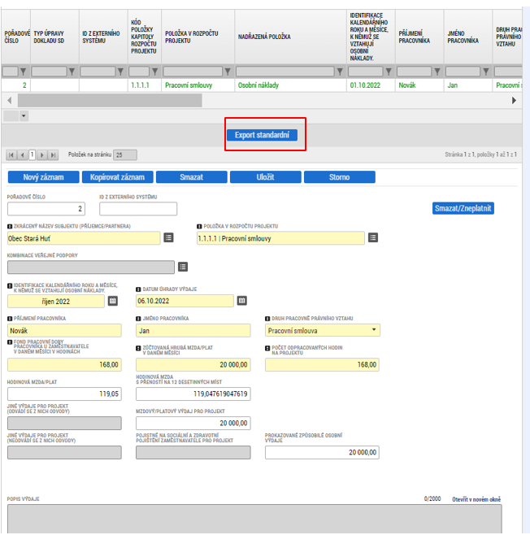
SD-2 LIDSKÉ ZDROJE II.

Slide 30
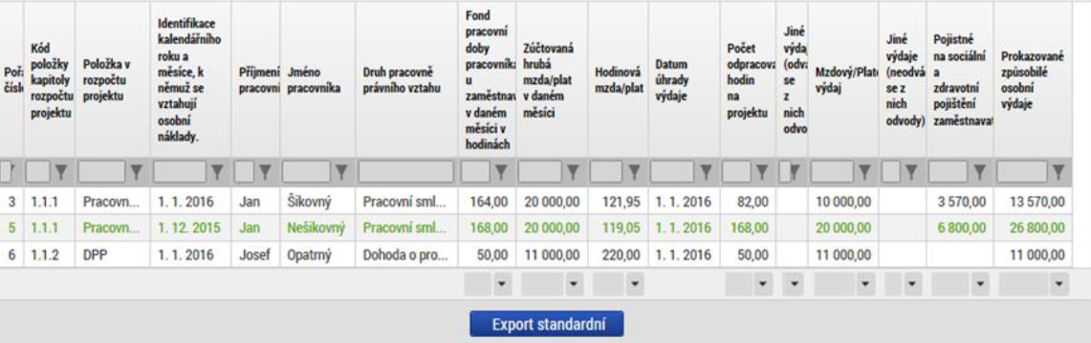
SD-2 LIDSKÉ ZDROJE III.
Systém automaticky doplní pole „Hodinová mzda/plat“, „Mzdový/Platový výdaj“ a pole „Prokazované způsobilé osobní výdaje“.
Vzory vyplnění jsou uvedené v příručce Pokyny pro vyplnění ZoR/ŽoP.

Slide 31
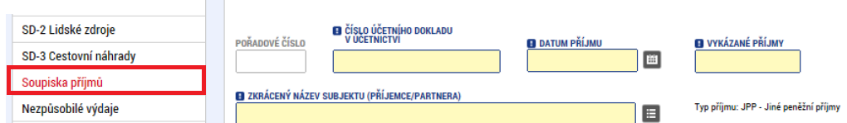
záložka SOUPISKA PŘÍJMŮ
Záložka SOUPISKA PŘÍJMŮ bude pro naprostou většinu projektů nerelevantní. Vyplňuje se pouze v případě, že příjemce vykazuje ve sledovaném období čisté příjmy (předpokládané i nepředpokládané). V soupisce se zadává pouze jeden řádek zaznamenávající souhrnnou hodnotu čistých příjmů dosažených ve sledovaném období.
Příjmem projektu nejsou např. úroky na bankovních účtech, platby, které příjemce obdrží ze smluvních pokut v důsledku porušení smlouvy,…
Vzhledem k tomu, že se hodnota čistého příjmu vykazuje jednou souhrnnou částkou, nepřikládají se žádné přílohy prokazující dílčí příjmy. Kontrola dokladů souvisejících s prokazovanými příjmy je součástí kontroly na místě.

Slide 32
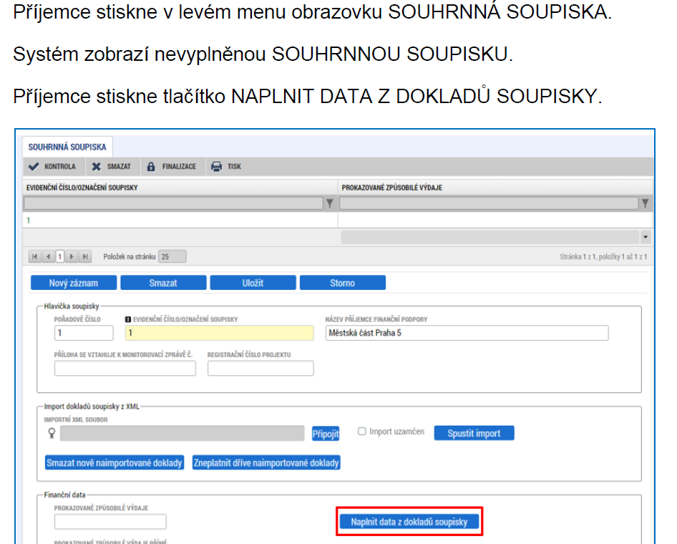
Záložka Souhrnná soupiska

Slide 33
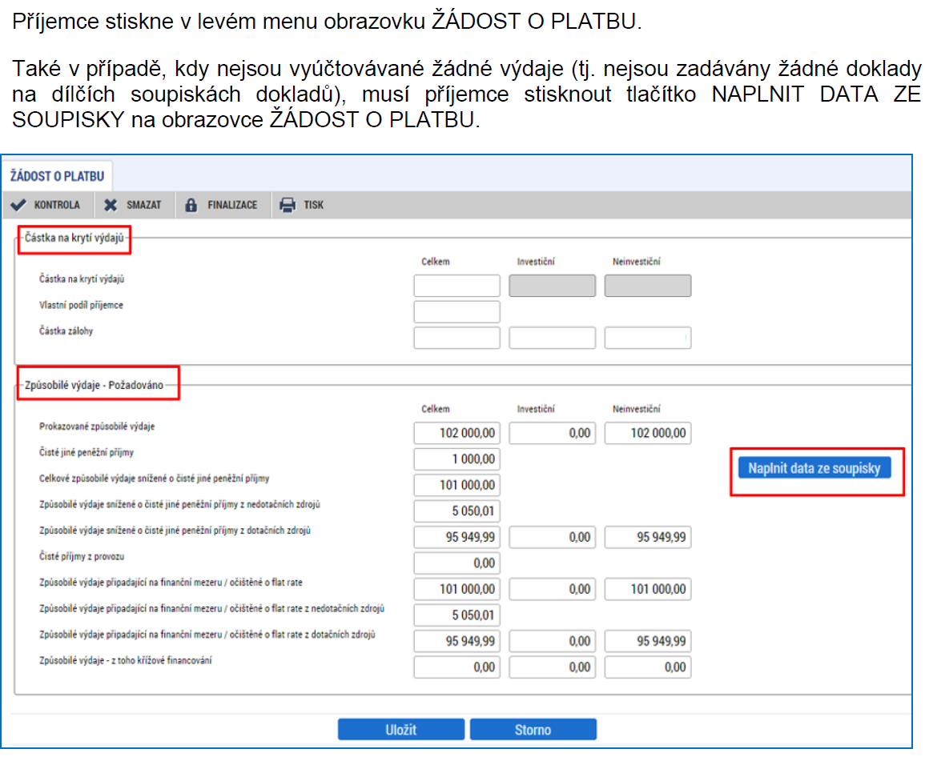
Obrazovka žádost o platbu

Slide 34
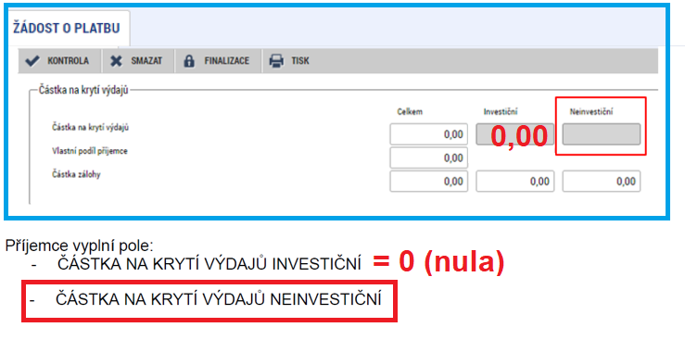
Částka na krytí výdajů
Výše poskytovaných záloh se odvíjí od vzniklých a vyúčtovaných způsobilých výdajů projektu očištěných o čisté příjmy, které jsou zařazeny do žádostí o platbu. V součtu však vyplacené zálohy nesmí překročit celkovou částku způsobilých výdajů stanovenou v právním aktu.
Hodnota v poli obvykle odpovídá částce prokazovaných/vyúčtovaných výdajů projektu v dané žádosti o platbu.

Slide 35

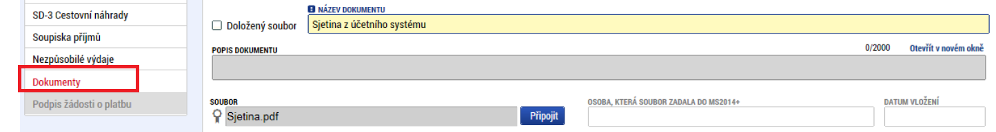
záložka Dokumenty
Na záložce DOKUMENTY je možnost
vkládat přílohy k ŽoP.
Jedná se o přílohy, které nejsou zařazené jako přílohy
k výdajům v dílčích soupiskách. Např. bankovní výpisy, pokladní doklady, faktury apod.
Do ISKP21+ lze vložit dokument o velikosti maximálně
100 MB.

Slide 36
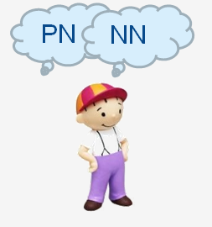
pracovní výkazy I.
Pracovní výkazy jsou u zaměstnance příjemce nebo partnera
s finančním příspěvkem vyžadovány jen při výskytu alespoň jedné
z následujících 3 okolností:
jedná se o pracovníka, který v rámci daného pracovněprávního vztahu vykonává činnosti pro projekt
i mimo projekt,
jedná se o pracovníka, který v rámci daného pracovněprávního vztahu vykonává činnosti pouze pro projekt, nicméně tyto činnosti spadají do vymezení více pracovních pozic a práce v rámci těchto pozic je odlišně odměňována,
popis pracovní činnosti u dané pracovní pozice obsahuje činnosti spadající jak do přímých nákladů, tak do paušálních nákladů (tedy je zde riziko dvojího financování).

Slide 37
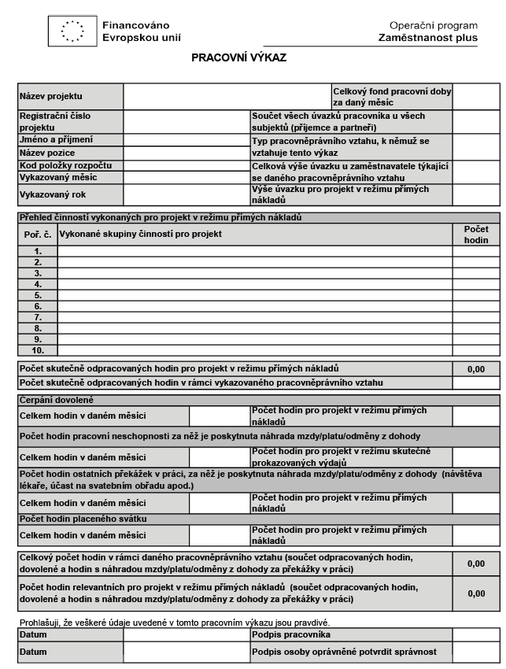
pracovní výkazy II.
Zpracovávají se měsíčně, k ŽoP se dokládají pracovní výkazy pouze
u těch mezd, kde částka nárokovaná
z projektu převyšuje 20 tisíc Kč.
Zaměstnanec ve výkazu uvádí několik odrážek skupin činností, které za daný měsíc vykonával, a u každé takto vymezené skupiny činností uvede, kolik času na ní strávil.
Pracovní výkaz ke stažení zde: Pravidla pro žadatele a příjemce - www.esfcr.cz

Slide 38
Pracovní výkazy – na co si dát pozor
  Údaje v pracovním výkazu (PV) musí odpovídat údajům v právním aktu,
  v platném rozpočtu a v SD2 - zejména název pozice, kód položky rozpočtu
  a výše úvazku v projektu.
  Popis vykonávané práce musí být dostatečný a v souladu s popisem příslušné pozice v realizačním týmu v žádosti o podporu a také v souladu s popsanými aktivitami v ZoR.
  V PV nesmí být vykazovány činnosti spadající do výdajů hrazených v rámci 40% paušální sazby (viz kap. 6.2.14.1 Odměňování vyloučené z přímých osobních nákladů, Specifická část pravidel).
  PV se přikládají k ŽoP naskenované včetně podpisů v PDF formátu, nikoliv
  v excelu.
  Případné opravy se provádí stejně, jako opravy v účetních dokladech, tj. na originálech – doplnit datum opravy a jméno osoby provádějící opravu.
  Není přípustné doložit nový opravený originál PV.

Slide 39
Čestná prohlášení I.
Příjemce stiskne v levém menu obrazovku ČESTNÁ PROHLÁŠENÍ.
Na obrazovce ČESTNÁ PROHLÁŠENÍ musí příjemce povinně vybrat jedno ze dvou předdefinovaných čestných prohlášení. Nabídka čestných prohlášení se zobrazí po stisku ikony SEZNAMU
Příjemce stiskne řádek s relevantním čestným prohlášením. Systém zobrazí text čestného prohlášení.

Slide 40
Čestná prohlášení II.
Po přečtení čestného prohlášení potvrdí příjemce pravdivost zatržením fajfky v poli SOUHLASÍM S ČESTNÝM PROHLÁŠENÍM a stiskne tlačítko ULOŽIT.

Slide 41
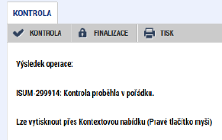
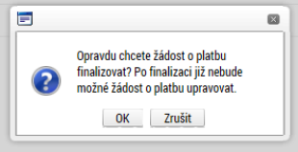
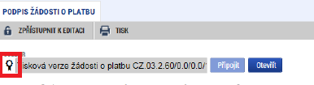

Finalizace žop
Před finalizací ŽoP zvolit volbu „Kontrola“
a v případě zobrazení chybového hlášení provést odstranění chyb.
Pokud kontrola proběhne v pořádku, je možné ŽoP finalizovat a podepsat.
ŽoP musí být finalizovaná a podepsaná před finalizací ZoR.
Poté, co je ZoR podepsaná, ŽoP se automaticky přepne do stavu „Předaná/zaregistrovaná“.

Slide 42
vrácení ŽoP k přepracování
Pokud ŘO zjistí při kontrole ŽoP nedostatky, které lze v rámci administrace ŽoP odstranit, provede vrácení ŽoP příjemci k dopracování.
ŽoP se vrací příjemci k opravě vždy se ZoR, a to i v případě, že oprava ZoR není nutná. Platí to i obráceně.
Výzvu k nápravě identifikovaných nedostatků zasílá ŘO depeší.
Zpřístupnění ŽoP k editaci v ISKP21+ je pomocí funkce „Zpřístupnit k editaci“.
Při editaci vrácené ŽoP se postupuje obdobně, jako při prvním zadání ŽoP do ISKP21+.
Pokud dojde k úpravě částek nárokovaných v soupisce lidských zdrojů – nutné aktualizovat částku na krytí!
Průvodní dopis s vyjádřením ke každému bodu Výzvy k nápravě – uložit do Dokumentů (pokud není v dokumentech k ZoR).

Slide 43
Nejčastější chyby ŽoP
Chybné údaje v pracovních výkazech (hodinové součty, chybný název položky, opomenuté podpisy),
nedoložené bankovní výpisy, datum úhrady mzdových výdajů neodpovídá v soupisce datu v bankovnímu výpisu,
nesoulad počtu odpracovaných hodin s fondem pracovní doby a sjednanou výší úvazku,
nevyplnění nebo chybné vyplnění částky na krytí výdajů.

Slide 44

děkujeme za pozornost
Přejeme úspěšnou
realizaci Vašich
projektů

